Slide 1
Grim æstetik
Fokus på kroppen

Slide 2
Klassisk æstetik
Tingen i sig selv er smuk
Smukt i absolut forstand (ikke afhængigt af enkeltes smag)
Symmetrisk, harmonisk, idealistisk, lighed, rytme
Harmonisk proportionerede
Menneskekroppen i den ideelle, korrekte fremstilling
kontrapost

Slide 3
Grim æstetik
Æstetik:
nydelsen af det skønne og det smukke
det sande og det gode
Harmoniske
Symmetriske
Proportionelt korrekte
Kontrapost som ultimativt skønne stilling
Grimt:
det, der forstyrrer harmonien og skønheden
noget vi vil gemme væk, ikke se på
Har at gøre med sanser/følelser: vi frastødes fysisk ved at se, lugte, røre
Rådne frugter, forrådnelse, indvolde, spyt, lort,
Det grimme er ofte forbundet med kroppen og dets funktioner

Slide 4
Hvad er formålet med kunst
Hvad skal kunst? Skal det skabe smukke, skønne, harmoniske værker?
Skal det provokere og rykke grænserne for hvad der er acceptabelt?
Skal det kun være smukt eller også have fokus på tabuer, det ulækre?

Slide 5
Måske hænger en kunstners ønske om at skabe noget grimt, sammen med dens måde at anskue verden på? Hvis man synes livet er grimt og samfundet er sygt, hvorfor skal kunsten så være skøn og god?

Slide 6
Måske ønsker kunstnere at “ruske op” i den måde vi anskuer verden på, så vi ikke hænger fast i vores forestillinger om livet og samfundet, men kommer til at tænke over tingene og opnår en ny erkendelse.

Slide 7
Nu skal i se nogle eksempler
Mens i stiller jer selv spørgsmålet:
Kan noget grimt have en æstetisk dimension og blive smukt at se på?

Slide 8
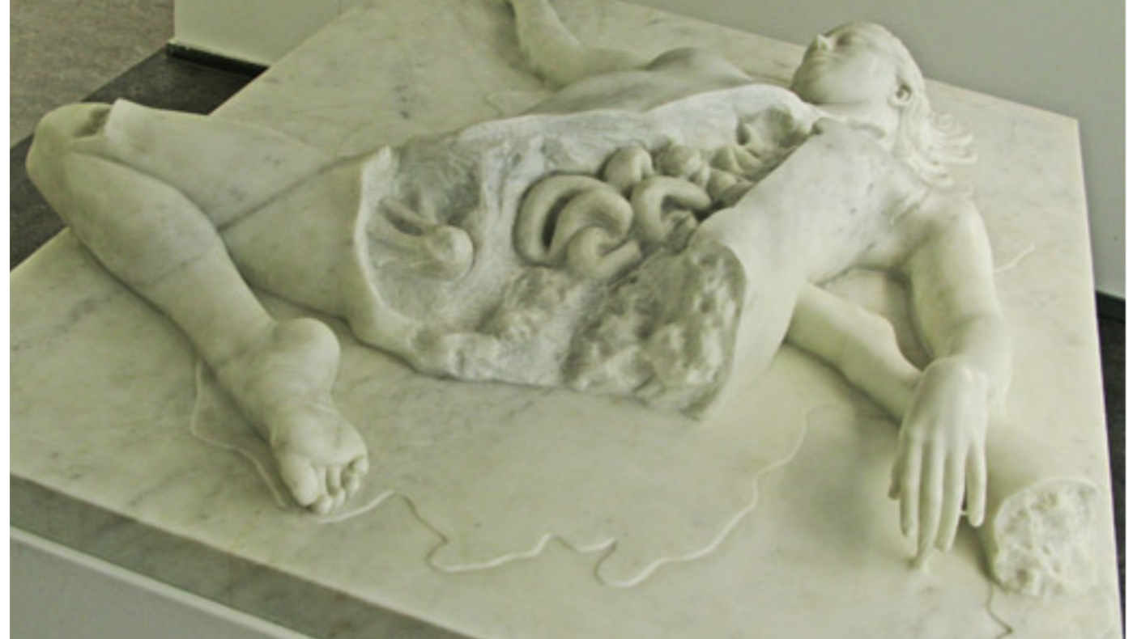
Christian Lemmertz

Slide 9
Lemmertz
ville være uudholdelige at se på i virkeligheden eller bare i en fremstilling i mere naturlige materialer
det rene, ophøjede materiale marmor giver en æstetisk dimension i den rene, hvide gengivelse.

Slide 10
Fra jeres arbejde 4/12:
Han kan kommunikere med det og han kan godt lide at folk har noget reaktion på det. Beskueren skal føle noget med hans kunst. Han vil gerne provokere med det. Han vil gerne bryde “tabuer” med hans kunst og vise hvad verden også kan være.
Lemmerz viser med sin kunst, hvordan vi ikke kun er individer, men også medborger i en verden for katastrofer og løgne rammer. En del af hans udstilling handler om døden, fordi han vil sætte fokus på, at det er en ting, hvor vi ikke har en antagelse om, hvad der sker når vi dør. Med hans kunst vil han gerne vise at verden er et uhyggeligt sted. Han vil gerne provokere med sin kunst, for ellers er der ingen der vil lægge mærke til den.
Bruger groteske motiver som død og forrådnelse til at udforske livets mørke sider og bryde tabuer. Grim æstetik skaber stærke følelsesmæssige reaktioner.

Slide 11
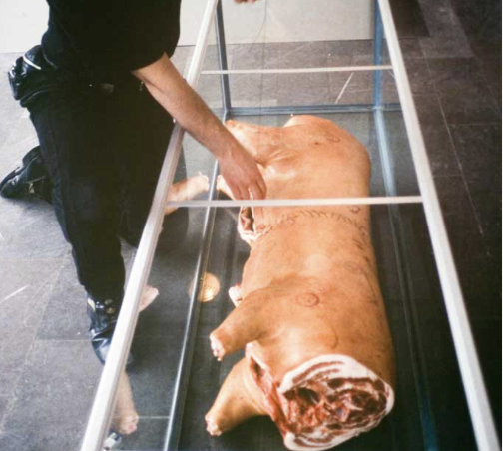
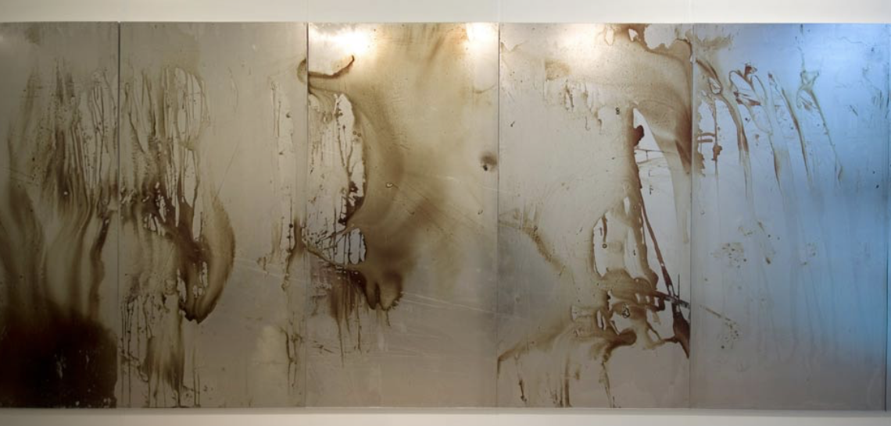
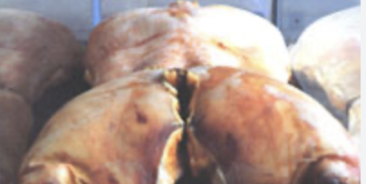
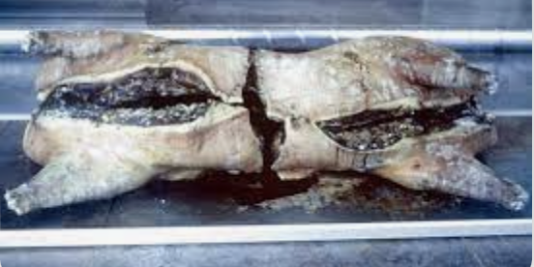
Christian Lemmerz i 1994 installationen „Legeme (Spejl)“
Grisekroppene var skåret midt over på tværs og derefter syet sammen som nye kroppe, bagkrop mod bagkrop og forkrop mod forkrop, som spejlinger af sig selv.

Slide 12
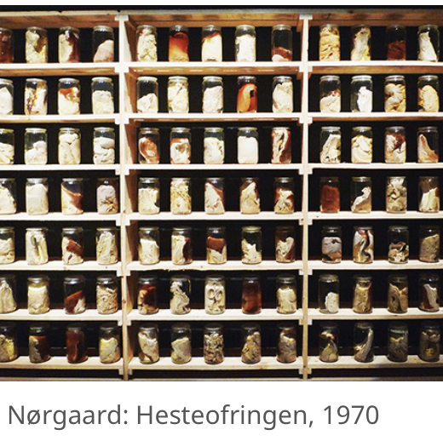
Bjørn Nørgaard: kødkunst (carnal art)
Filmede en hesteofring og lagde den slagtede og parterede hest i syltetøjsglas.
Happeningen var ment som en
kommentar til den brutale ned-
slagtning af mennesker under
Vietnam-krigen og andre af
tidens internationale kriser,
men det politiske budskab
druknede i opstandelsen over hesten, der måtte lade livet.

Slide 13
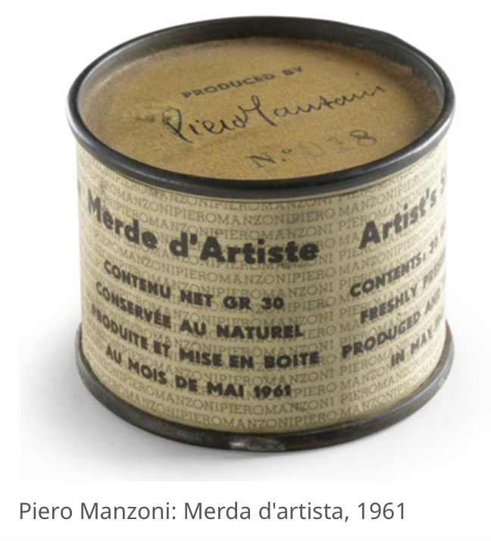
At bruge det abjekte i kunst
Abjekte: alt det kroppen udskiller- Spyt, blod, sæd, urin og afføring – alt det, som vi gerne vil prøve at skjule hos os selv
Men det er som regel ikke det æstetiske, der er det afgørende i disse tilfælde, det er nærmere effekten i udnyttelsen af det tabuiserede.

Slide 14
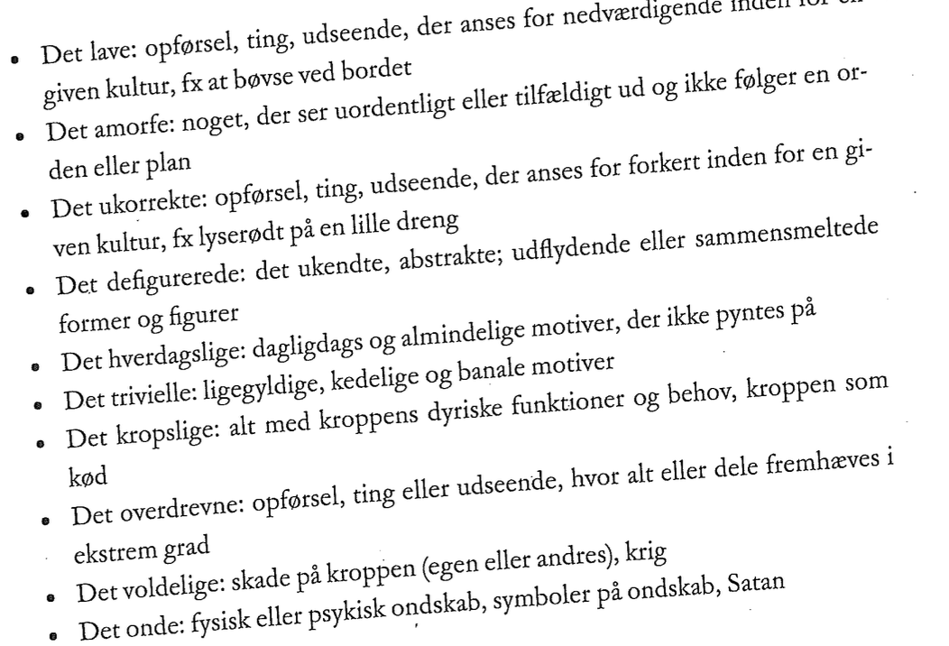
Rozenkrantz’ grimhedskategorier

Slide 15
Teori
Rosenkrantz mener, at det grimme er dårligere æstetik end det flotte- han går ikke ind for det grimmes æstetik. Men han kategoriserer det, så god at inddrage teoretisk
Mange andre kunstnere omfavner det grimme som fx Michael Kvium

Slide 16
.
Michael Kvium
i fremstillingen af den groteske krop. Værker er genkendelige, malerisk smukke, udfordrende og foruroligende på én og samme tid. Malerier, tegninger, akvareller og de grafiske værker har som ofte udgangspunkt i et mere surreelt og abjekt univers.
kontinuerlig fremstilling af absurde og tabubelagte emner – dog ikke uden den særlige Kviumske humor og morbiditet. Det er et billedunivers, der inviterer beskueren ind i menneskesindets mere mørke og primitive afkroge. Endvidere finder beskueren ofte et særpræget og makabert figurgalleri med androgyne og muterede skabninger.
konfrontere sit publikum med netop det, vi ønsker at vende ryggen til og fortrænge. En art overskridelsesæstetik, der fungerer i form af lettilgængelige motiver og et realistisk formsprog.

Slide 17
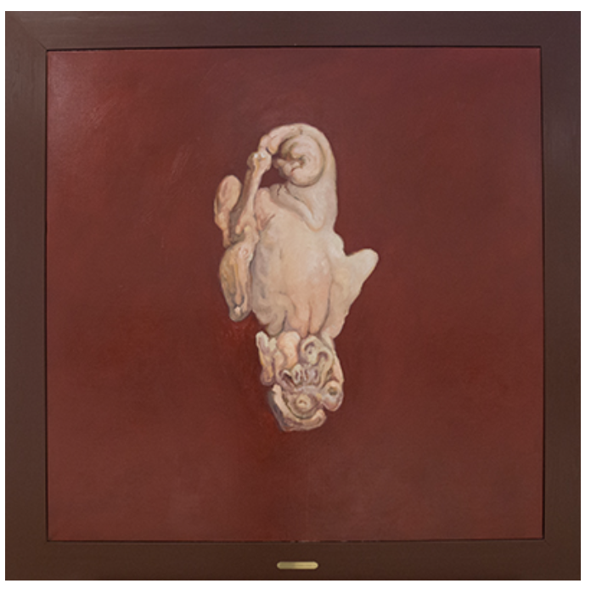
Kødogblodbillede 1-4, 1989
Det organiske kød og væv er ikke noget vi forbinder med stor æstetisk værdi, men derimod med kropsligt affald. Døden og volden har en dobbelt betydning.
På den ene side frastødes vi gennem rædsel, og på den anden side fascineres og drages vi.

Slide 18
.
Lemmerz : https://www.youtube.com/watch?v=4VVAncFju-8
Günter Von Hagen. https://www.youtube.com/watch?v=YAVt7h0zdxs
Franko B. https://www.youtube.com/watch?v=3BlURKDpkIw
Orlan. https://www.youtube.com/watch?v=IQ1Ph-Pprj4
Hermann Nitsch https://www.youtube.com/watch?v=4oxg2v4117o
https://www.youtube.com/watch?v=sRdpV7GqtrA (fra 02.00)

Slide 19
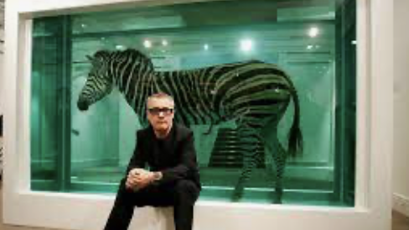
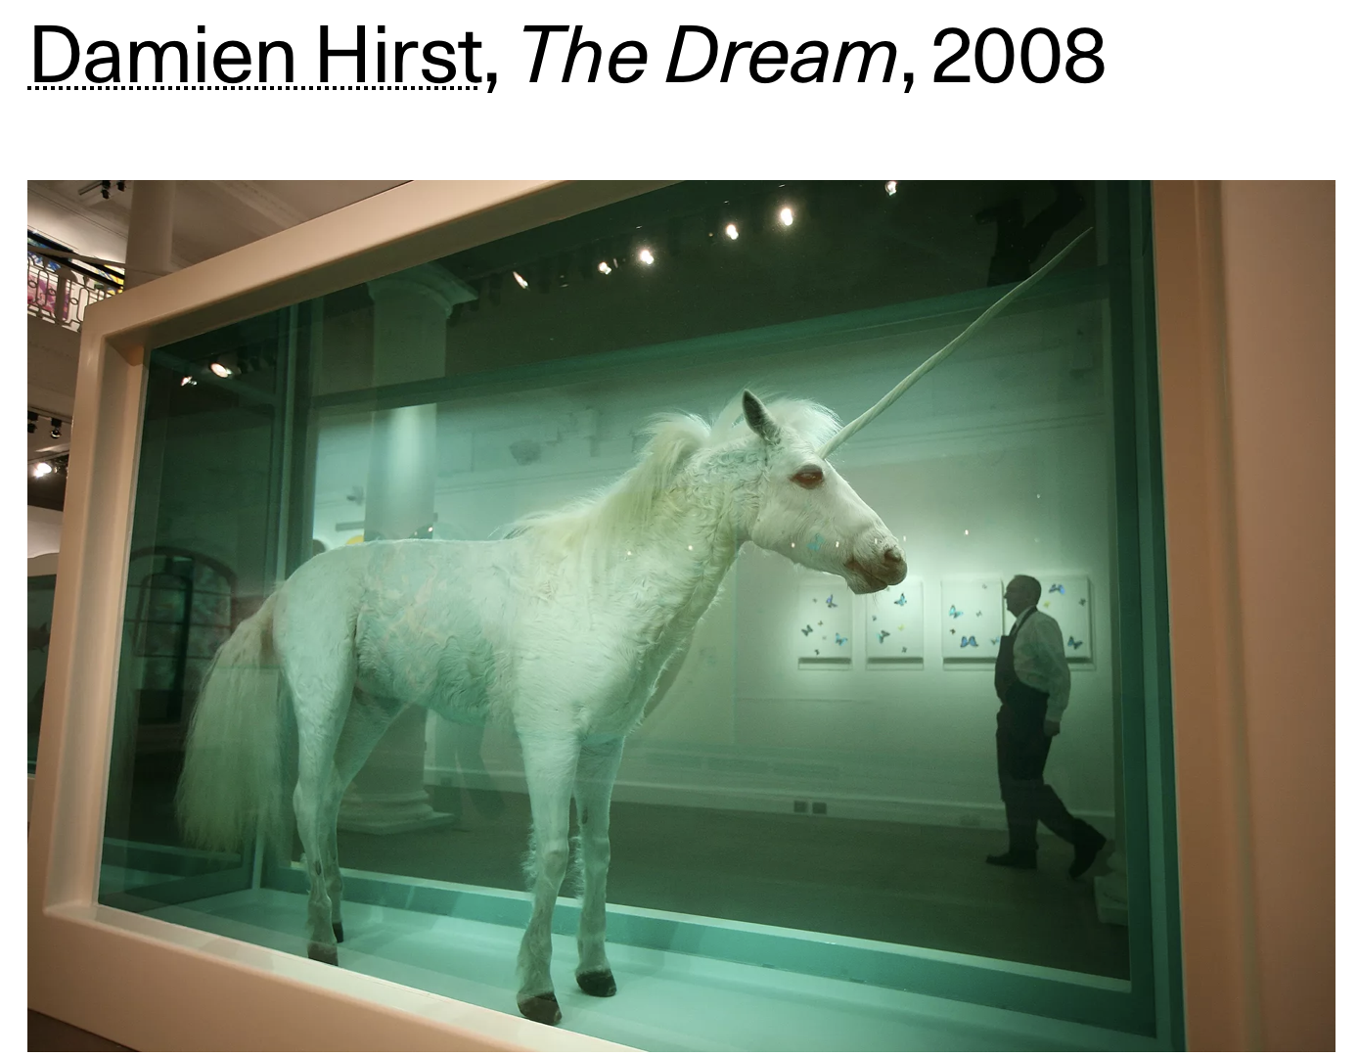
Damien Hurst

Slide 20
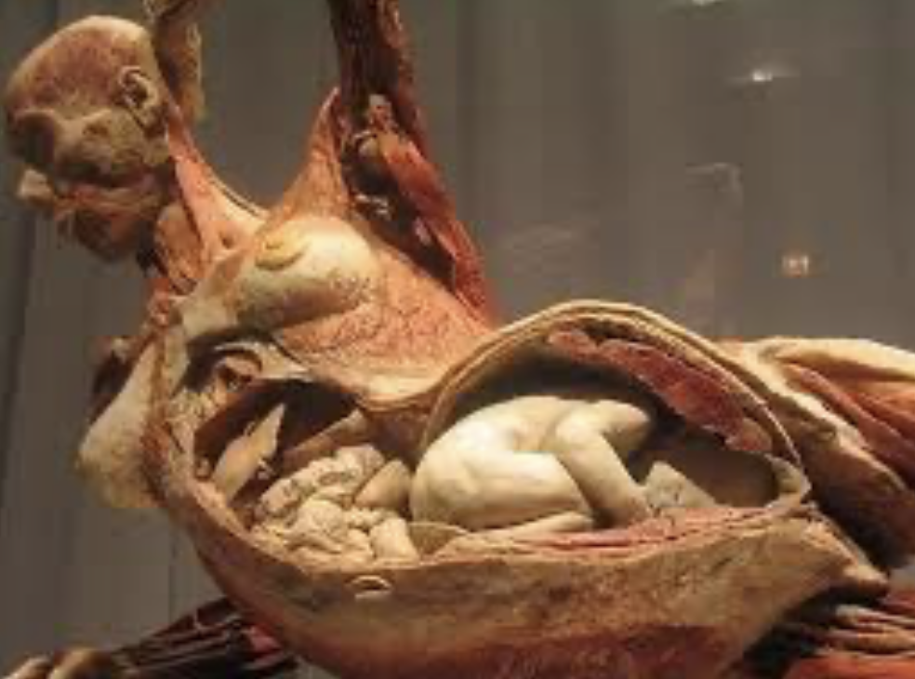
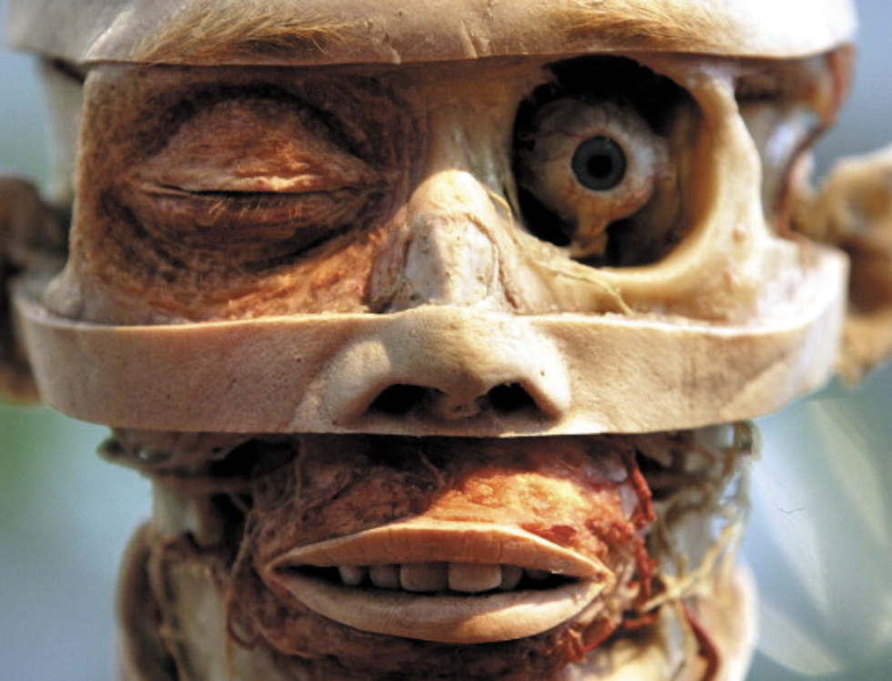
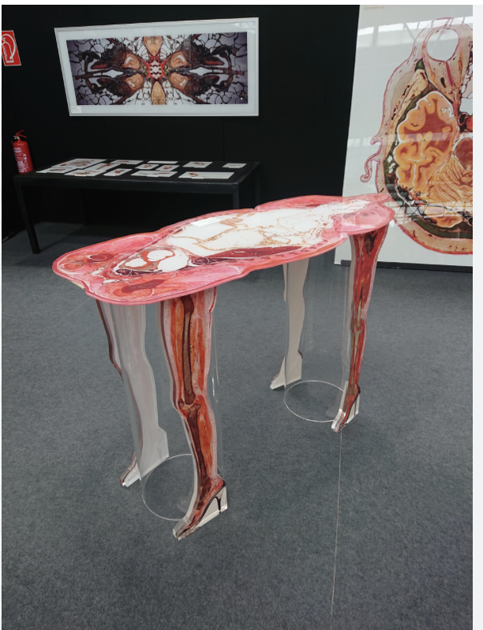
Günter Von Hagen

Slide 21
Günter Von Hagen
Udviklet egen teknik for preservering af kød
Uddannelsesformål
Preserveret både dyr og mennesker
Kritik af den kontroversielle kunst: religiøse grupper, dyreaktivister
Får fra kropsdonorer

Slide 22
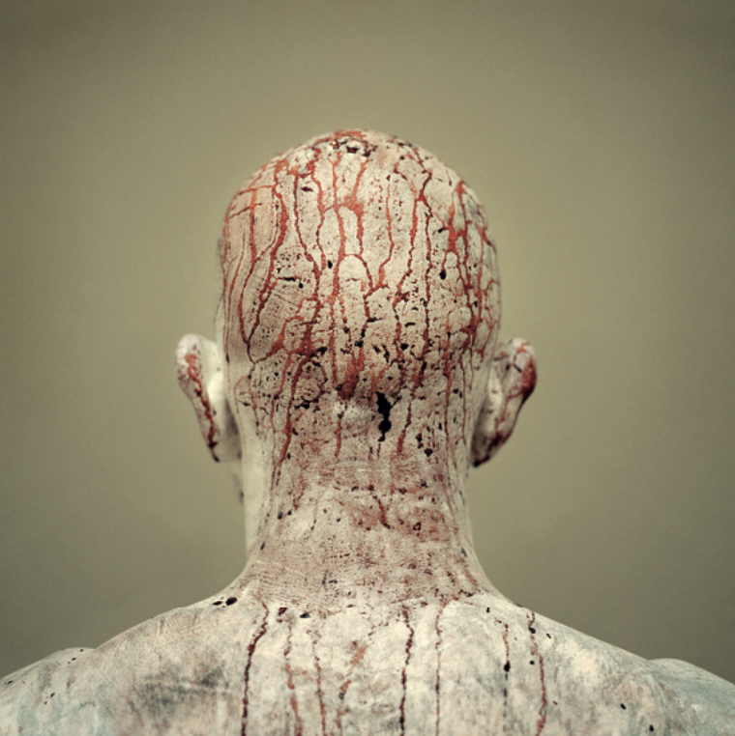
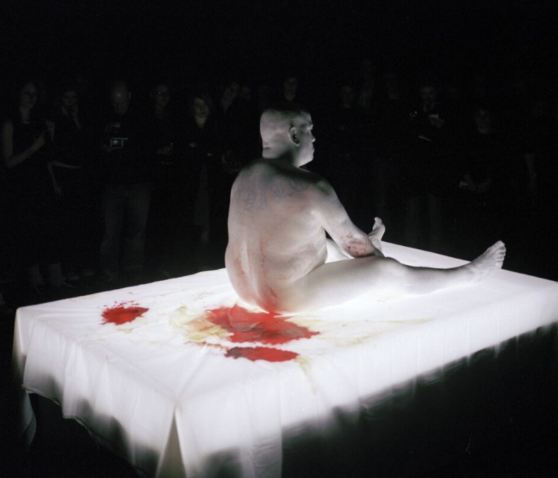
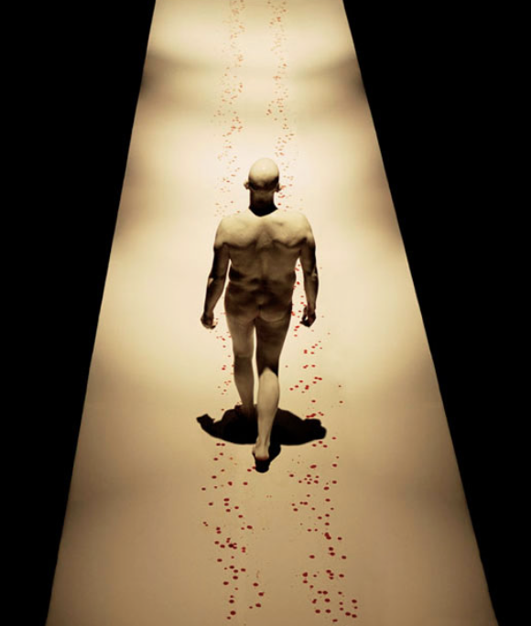
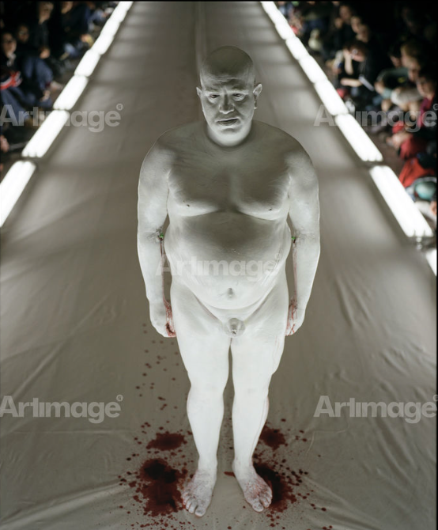
Franko B
Materialer og motiv: ham selv

Slide 23
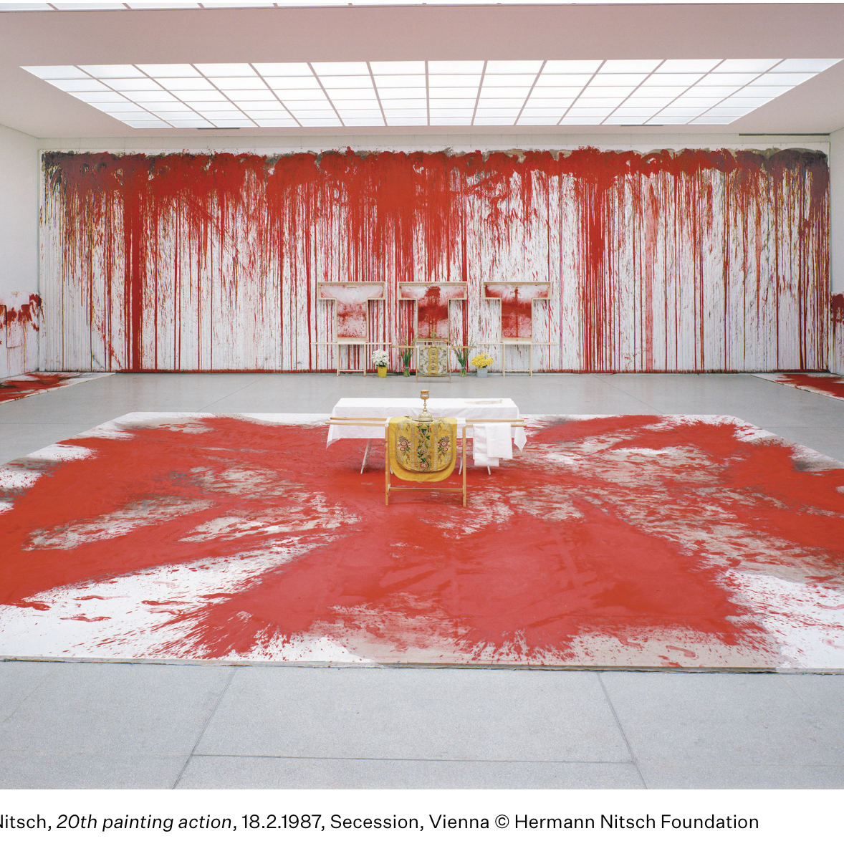
Hermann Nitsch
Blander musik, performance, maleri

Slide 24
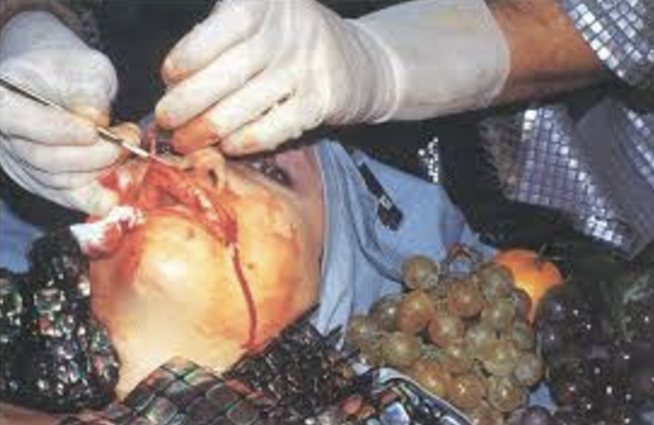
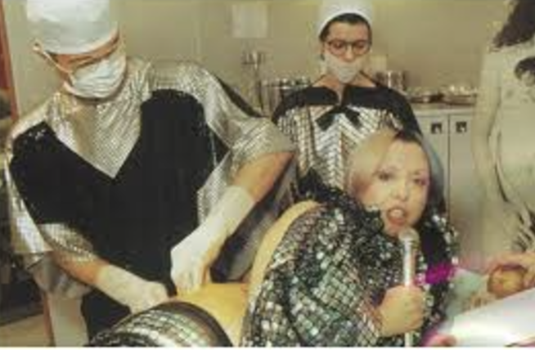
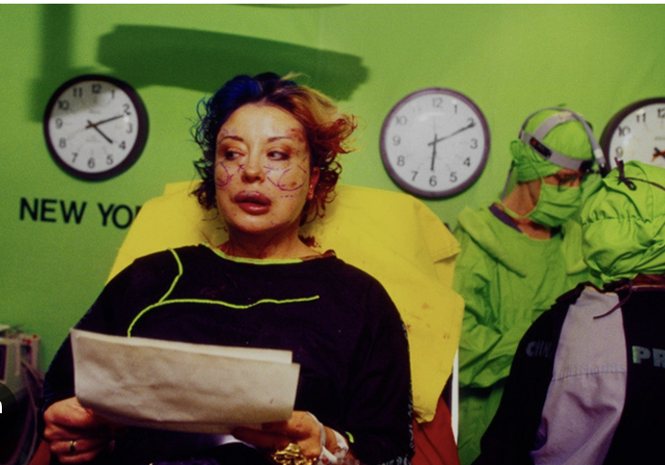
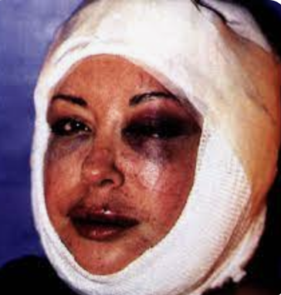
Orlan plastikkirurgi gør en smuk- men er ikke smukt: Kropsmodification, bruger egen krop som medie i politisk og feministisk kamp

Slide 25
Grim æstetik værk- 2 moduler
I skal lave et værk
1, lav mindmap/ collage der giver indblik i jeres proces. Tag billede
2, lav værket
HUSK: Det vigtige ved opgaven er at i forsøger at skabe noget grim æstetik:
Det skal altså ikke bare være grimt/ ulækkert, men også æstetisk smukt.

Slide 26
.
IDEGENERERING

Slide 27
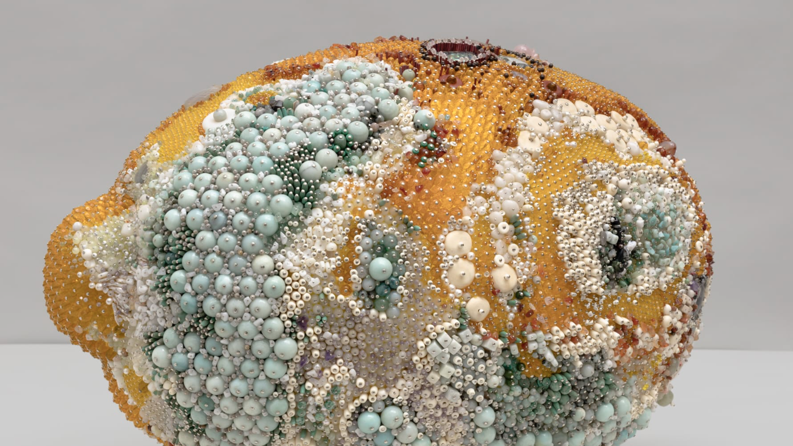
Josh Liliey

Slide 28
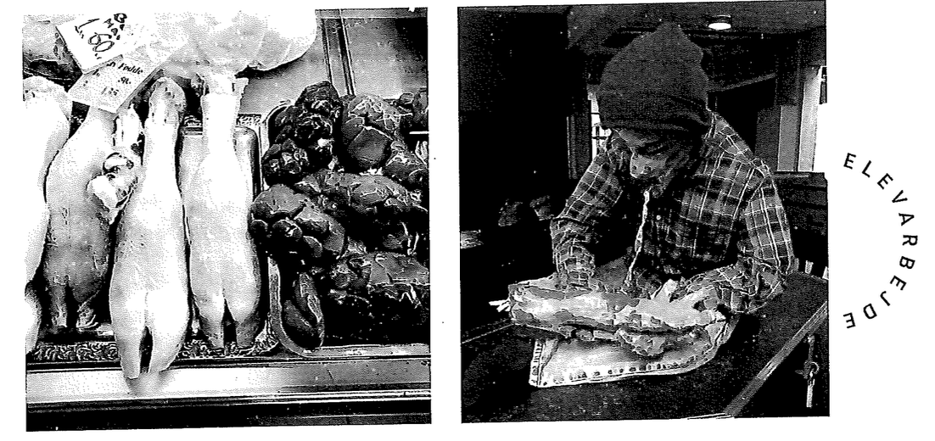

Slide 29
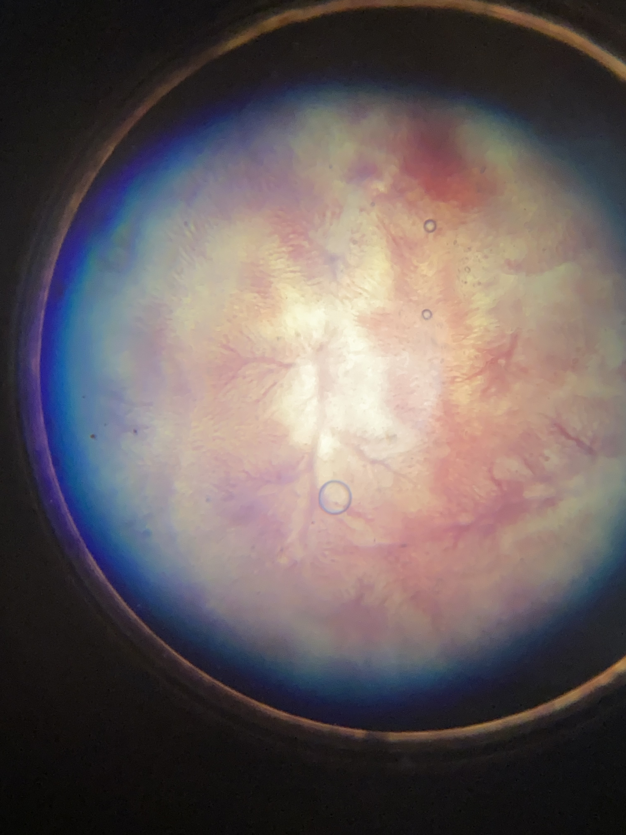
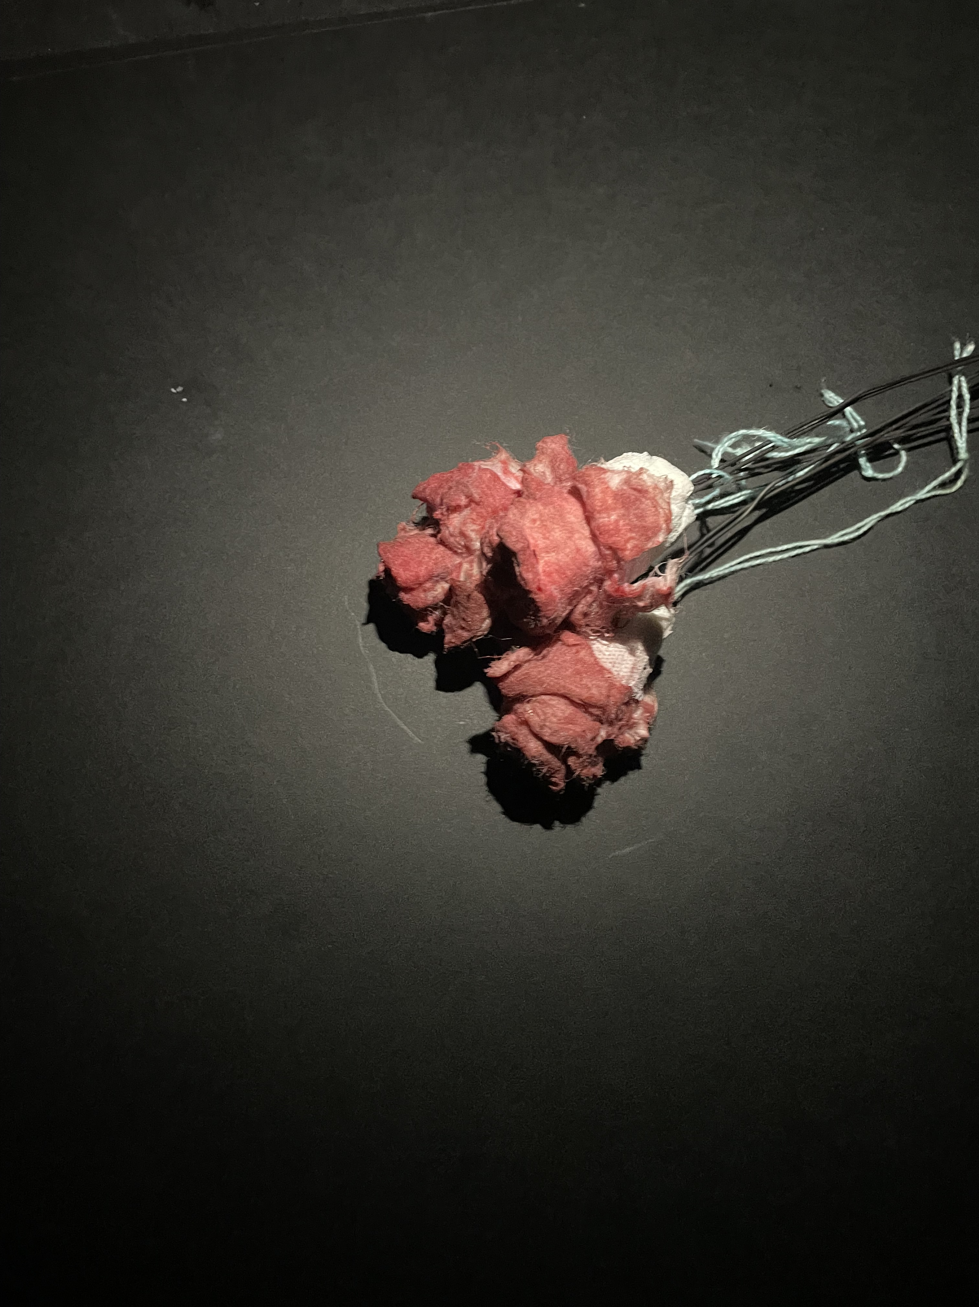
Elev værker

Slide 30
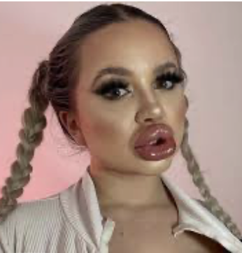
.
Fx smukt motiv på papir, hvor i maler med ulækkert materiale (blod, lever/ kød)
Fx Kropsmodifikationer: forvrænget, forskønnet afbildning (plastikkirurgi, Jessy Bunny, Kardashian). I kan fx lave fotomanipulation. Eller gipsafstøbning.
Fx fokus på det abjekte (ørevoks, slim, skæl mm). Kan i lave noget æstetisk flot med det? Fx under mikroskop?
Fx lave skulptur inspireret af Lemmertz. Fx fokus på sygdomme som spedalskhed eller skønhedskultur

Slide 31
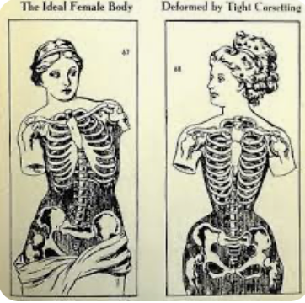
.
Fx smukt motiv på papir, hvor i maler med ulækkert materiale (blod, lever/ kød)
Fx Kropsmodifikationer: forvrænget, forskønnet afbildning (plastikkirurgi, Jessy Bunny, Kardashian). I kan fx lave fotomanipulation. Eller gipsafstøbning.
Fx fokus på det abjekte (ørevoks, slim, skæl mm). Kan i lave noget æstetisk flot med det? Fx under mikroskop?
Fx lave skulptur inspireret af Lemmertz. Fx fokus på sygdomme som spedalskhed eller skønhedskultur

Slide 32
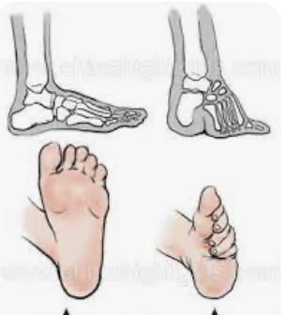
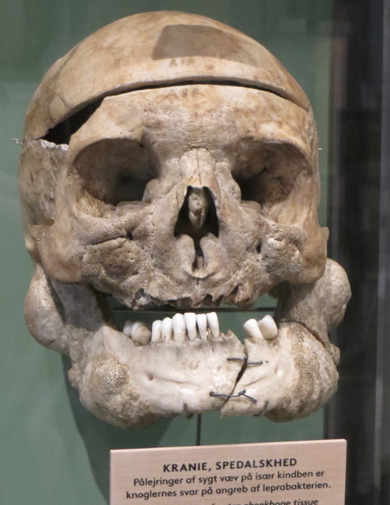
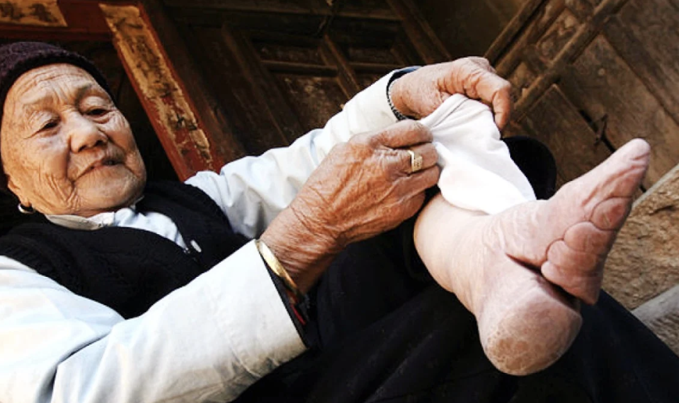
.
Fx smukt motiv på papir, hvor i maler med ulækkert materiale (blod, lever/ kød)
Fx Kropsmodifikationer: forvrænget, forskønnet afbildning (plastikkirurgi, Jessy Bunny, Kardashian). I kan fx lave fotomanipulation. Eller gipsafstøbning.
Fx fokus på det abjekte (ørevoks, slim, skæl mm). Kan i lave noget æstetisk flot med det? Fx under mikroskop?
Fx lave skulptur inspireret af Lemmertz. Fx fokus på sygdomme som spedalskhed eller skønhedskultur

Slide 33
Andre ting
Bind/ tamponer – skab noget smukt? Eksperimenter med materialet
Kønsorganer - skab noget smukt?
Indvolde fx en tarm- skab noget smukt?
Virus fra seksuelt overført sygdom- tegnet flot?
Reflekter over hvordan noget bliver smukt/ lækkert at se på/ røre ved.
Farver? Overflade? Harmoni? Bløde linjer?

Slide 34
Hvis i eksperimenterer med materialer
HUSK at tage billeder undervejs- dokumenter jeres eksperimentering med materialer
HUSK at skrive eksperimenter/ resultater på jeres mindmap undervejs
Hvis i vil tegne noget, så må i meget gerne printe motivet ud så i ikke skal sidde og kigge på mobilen!

Slide 35
Argumenter Orlan:
Orlan fik lavet plastikkirurgi med et andet formål end det normale, som ofte er at gøre sit udseende smukkere eller yngre, men prøvede i stedet at gøre det omvendt ved at få lavet buler i hendes ansigt.
Man kunne på en måde sige hun prøvede at bekæmpe plastikkirurgisk originale formål. Ved at få lavet plastikkirurgi udfordrer hun også folks normale måde at tænke/ se ting på. Når folk fx ser hende for første gang eller får hende beskrevet uden at se hende, ville man måske ikke finde hende attraktiv, men hvis man så taler med hende, kan det ændres. På den måde får hun folk til at acceptere forskelligheder. Det gør hun også gennem hendes kunst ved at komme lave værker der udfordre samfundets normer og skønhedsidealer og provokerer folk. Udover det maler hun også folk af forskellige etniciteter og med ansigter der ikke følger de moderne skønhedsidealer. Igen med formål at få forskelligheder til at blive accepteret ved at udfordre den kunst vi er vant til og den måde vi ser verden og skønhed på.
Tørklæde som symbol? Falske negle som symbol?

